Slide 1
Estruturas de Repetição

Slide 2
Estruturas de repetição
Permitem que um bloco de comandos seja executado diversas vezes
Dois tipos de Repetição:
– Repetição condicional: executa um bloco de código enquanto uma condição lógica for verdadeira (while)
– Repetição contável: executa um bloco de código um número predeterminado de vezes (for)

Slide 3
Repetição condicional
Pseudocódigo
... enquanto CONDIÇÃO faça
INSTRUÇÃO 1 INSTRUÇÃO 2 ... INSTRUÇÃO N
...
Python
... while CONDIÇÃO:
INSTRUÇÃO 1 INSTRUÇÃO 2 ... INSTRUÇÃO N
...

Slide 4
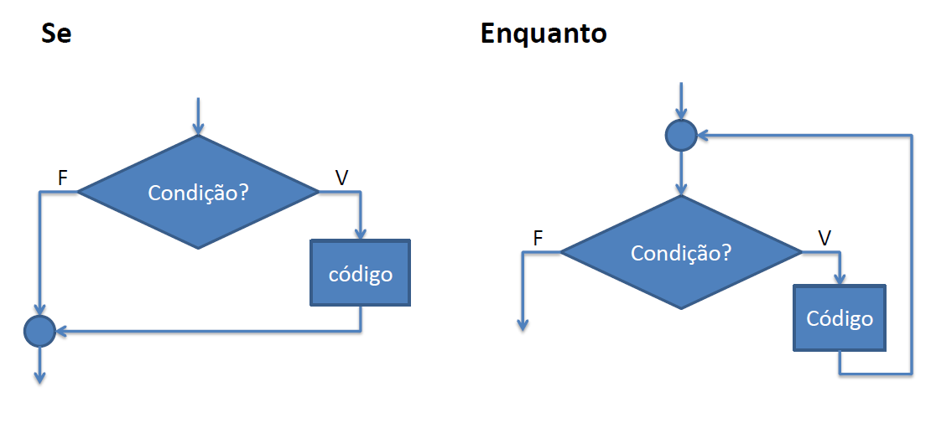
Repetição condicional

Slide 5
Repetição condicional
Executa o bloco de instruções enquanto a condição for verdadeira
A condição é uma expressão booleana que pode fazer uso de quaisquer operadores
O bloco de instruções pode conter um ou mais comandos
O início e o fim do bloco são definidos de acordo com a indentação

Slide 6
Repetição condicional
Executa o bloco de instruções enquanto a condição for verdadeira
A condição é uma expressão booleana que pode fazer uso de quaisquer operadores
O bloco de instruções pode conter um ou mais comandos
O início e o fim do bloco são definidos de acordo com a indentação
Nenhuma novidade: igual ao if!!!

Slide 7
Repetição condicional
A estrutura de repetição é chamada de loop porque continua-se voltando ao início da instrução até que a condição se torne falsa
Deve haver alguma instrução dentro do bloco de comandos que torne a condição falsa para que a repetição seja encerrada
Quando a condição se torna falsa, a próxima instrução após o bloco do while é executada
Se a condição do while for falsa desde o início, o bloco de instruções nunca é executado.

Slide 8
Exemplo 1 – Bomba
numero = int(input('Digite um número: '))
while numero > 0:
numero = numero - 1
print(numero)
print('Boom!!!')

Slide 9
Exemplo 2 – Contador
Programa que imprime a quantidade de números pares de 100 até 200, incluindo-os
num = 100
contador_pares = 0
while num <= 200:
if num % 2 == 0:
contador_pares = contador_pares + 1
num = num + 1
print(contador_pares)

Slide 10
Desafio
Como fazer para contar a quantidade de números pares entre dois números quaisquer?
num1 = int(input('Entre com o valor inicial: '))
num2 = int(input('Entre com o valor final: '))
contador_pares = 0
while num1 <= num2:
if num1 % 2 == 0:
contador_pares = contador_pares + 1
num1 = num1 + 1
print(contador_pares)

Slide 11
Exemplo 3 – Acumulador
Programa que imprime a soma de todos os números pares entre dois números quaisquer, incluindo-os
num1 = int(input('Entre com o valor inicial: '))
num2 = int(input('Entre com o valor final: '))
soma = 0
while num1 <= num2:
if num1 % 2 == 0:
soma = soma + num1
num1 = num1 + 1
print('A soma é', soma)

Slide 12
Exemplo 4 – Fatorial de um número
numero = int(input('Digite um número inteiro positivo: '))
fatorial = 1
while numero > 0:
fatorial = fatorial * numero
numero = numero - 1
print('O fatorial desse número é', fatorial)

Slide 13
Exemplo 5
Qual a saída do programa abaixo?
i = 1
while True:
i = i + 1
print(i)
Evitem forçar loops infinitos!!!

Slide 14
Exercício
Faça um programa que gere números inteiros aleatórios entre 1 e 10 e calcule a soma desses números, até que seja gerado um número num que foi informado pelo usuário anteriormente.
– Dica 1: antes de mais nada, peça para o usuário digitar um número entre 1 e 10 e guarde o valor em num
– Dica 2: use a função randint(inicio, fim) do módulo random para gerar um número aleatório entre 1 e 10

Slide 15
Solução do exercício
Qual a saída do programa abaixo?
import random
num = int(input('Digite um número inteiro entre 1 e 10: '))
soma = 0
numero_sorteado = random.randint(1,10)
print(numero_sorteado)
while num != numero_sorteado:
soma = soma + numero_sorteado
numero_sorteado = random.randint(1,10)
print(numero_sorteado)
print('A soma é', soma)
Quantas vezes acontecerá essa repetição?
- Não é possível determinar de antemão

Slide 16
Repetição contável
E se o enunciado fosse “Faça um programa que soma X números gerados aleatoriamente no intervalo de 1 a 10, onde X é informado pelo usuário”?

Slide 17
Repetição contável
import random
x = int(input('Digite um número: '))
soma = 0
contador = 0
while contador < x:
numero_sorteado = random.randint(1,10)
print(numero_sorteado)
soma = soma + numero_sorteado
contador = contador + 1
print('A soma é', soma)
Número de repetições é fixo.
- Python tem uma estrutura para isso!

Slide 18
Repetição contável
Pseudocódigo
... para VARIÁVEL variando de VALOR INICIAL a VALOR FINAL com passo INCREMENTO INSTRUÇÃO 1 INSTRUÇÃO 2 ... INSTRUÇÃO N
...
Python
... for VARIÁVEL in (faixa- de-valores):
INSTRUÇÃO 1 INSTRUÇÃO 2 ... INSTRUÇÃO N
...

Slide 19
Faixa de valores
Os valores podem ser listados explicitamente
Exemplo:
for x in (0,1,2,3,4):
print(x)
print(x) será repetido 5 vezes,
uma para cada valor especificado
entre parênteses no comando for

Slide 20
Faixa de valores
Os valores podem ser especificados como um intervalo com início, fim e incremento, usando range
– Repete de início até fim – 1, com passo incremento
for i in range(0,5,1):
print(i)
incremento (opcional)
quando omitido,
incremento = 1
início (opcional)
quando omitido,
início = 0
fim (obrigatório)

Slide 21
Exemplo de range
for i in range(1,5):
print(i)
1 2 3 4
for i in range(5):
print(i)
0 1 2 3 4

Slide 22
Exemplo de range
for i in range(2,10,2):
print(i)
2 4 6 8
for i in range(10,0,-2):
print(i)
10 8 6 4 2

Slide 23
Retomando o exemplo de soma de números aleatórios
Faça um programa que soma X números gerados aleatoriamente no intervalo de 1 a 10, onde X é informado pelo usuário

Slide 24
Soma de números aleatórios com while
import random
x = int(input('Digite um número: '))
soma = 0
contador = 0
while contador < x:
numero_sorteado = random.randint(1,10)
print(numero_sorteado)
soma = soma + numero_sorteado
contador = contador + 1
print('A soma é', soma)
Vamos substituir por um
for e eliminar a necessidade de controlar o contador

Slide 25
Soma de números aleatórios com for
import random
x = int(input('Digite um número: '))
soma = 0
For contador in range(x):
numero_sorteado = random.randint(1,10)
print(numero_sorteado)
soma = soma + numero_sorteado
print('A soma é', soma)

Slide 26
Exemplo
Programa que imprime a soma de todos os números pares entre dois números quaisquer, incluindo-os
num1 = int(input('Entre com o valor inicial: '))
num2 = int(input('Entre com o valor final: '))
soma = 0
for i in range(num1, num2 + 1):
if i % 2 == 0:
soma = soma + i
print('A soma é', soma)

Slide 27
Fatorial
Programa para calcular fatorial de um número:
numero = int(input('Digite um inteiro positivo: '))
fatorial = 1
for i in range(1, numero + 1):
fatorial = fatorial * i
print('O fatorial desse número é', fatorial)

Slide 28
Tabela de jogos
Programa para gerar a tabela de jogos de um campeonato que tem 5 times (times jogam em casa e na casa do adversário)
for time1 in ('Fla','Flu','Bot','Vas','Ame’):
for time2 in ('Fla','Flu','Bot','Vas','Ame’):
if time1 != time2:
print(time1, 'x', time2)

Slide 29
Agenda
Programa para imprimir uma agenda diária, com horários de 15 em 15 minutos
for hora in range(24):
for minuto in range(0,60,15):
print(str(hora) + ':' + str(minuto))

Slide 30
Exercícios
Faça um programa para montar a tabela de multiplicação de números de 1 a 10 (ex.: 1 x 1 = 1, 1 x 2 = 2, etc.)
Faça um programa para determinar o número de dígitos de um número inteiro positivo informado
Faça um programa para calcular a série de Fibonacci para um número informado pelo usuário, sendo F(0) = 0, F(1) = 1 e F(n)= F(n-1)+F(n-2)
• Por exemplo, caso o usuário informe o número 9, o resultado seria:
0, 1, 1, 2, 3, 5, 8, 13, 21, 34

Slide 31
Exercícios
Faça um programa para listar todos os divisores de um número ou dizer que o número é primo caso não existam divisores
• Ao final, verifique se o usuário deseja analisar outro
número

Slide 32
Exercícios
Faça um programa que calcule o retorno de um investimento financeiro fazendo as contas mês a mês, sem usar a fórmula de juros compostos
– O usuário deve informar quanto será investido por mês e qual será a taxa de juros mensal
– O programa deve informar o saldo do investimento após um ano (soma das aplicações mês a mês considerando os juros compostos), e perguntar ao usuário se ele deseja que seja calculado o ano seguinte, sucessivamente
– Por exemplo, caso o usuário deseje investir R$ 100,00 por mês, e tenha uma taxa de juros de 1% ao mês, o programa forneceria a seguinte saída:
Saldo do investimento após 1 ano: R$ 1280,93 Deseja processar mais um ano? (S/N)

Slide 33
Exercícios
Escreva um programa que imprime na tela os n primeiros números perfeitos. Um número perfeito é aquele que é igual à soma dos seus divisores. Por exemplo, 6 = 1 + 2 + 3.
Um número inteiro pode ser igual ao produto de 3 números inteiros consecutivos, como, por exemplo, 120 = 4 x 5 x 6. Elabore um programa que, após ler um número n do teclado, verifique se n tem essa propriedade.

Slide 34
Exercícios
Elabore um programa que leia n valores e mostre a soma de seus quadrados.
Faça um programa que leia dois valores x e y, e calcula o valor de x dividido por y, além do resto da divisão. Não é permitido usar as operações de divisão e resto de divisão do Python (use apenas soma e subtração).

Slide 35
Exercícios
Faça um programa em Python que calcule o valor de Pi, utilizando a fórmula de Leibniz
π/4 = 1 – 1/3 + 1/5 – 1/7 + 1/9 – 1/11 + 1/13 - ...
Adicione parcelas no cálculo até que a diferença de uma interação para a seguinte seja menor do que um valor de erro aceitável x informado pelo usuário.

